Slide 1
核融合研究開発における統合コードの役割と原子力機構での現状
井手俊介
先進プラズマモデリンググループ
第16回 若手科学者によるプラズマ研究会
２０１３年３月４−６日
日本原子力研究開発機構 那珂研究所

Slide 2
内容
イントロ
  モデリング・シミュレーションの目的
  核融合研究開発でモデリング・シミュレーションに期待されるもの
原子力機構におけるモデリング・シミュレーション
  コード群と統合化
  統合シミュレーションの現状
    トロイダル回転モデリングとシミュレーション
    ペレットによるELM制御モデリングとシミュレーション
    ダイバータ統合コードにおけるダイバータ室からの吹き出しモデル
ベンチマーク
まとめ

Slide 3
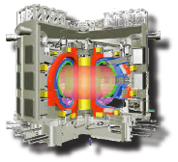
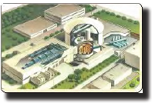
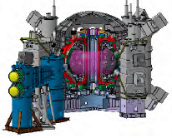
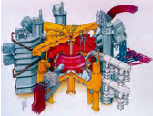
JT-60SA (JT-60 Super Advanced)計画
幅広いアプローチ活動におけるサテライトトカマク計画と
トカマク国内重点化装置計画の合同計画=> 核融合炉の早期実現
○ITERの技術目標達成のための支援研究
臨界条件クラスのプラズマを長時間（100秒程度）維持する高性能プラズマ実験を行い、その成果をITERへ反映させる。
○原型炉に向けたITERの補完研究
原型炉で必要となる高出力密度を可能とする高圧力プラズマを100秒程度維持し、原型炉の運転手法を確立する。
JT-60を超伝導装置として改修。我が国唯一の大型トカマク装置であり、世界の核融合実験装置の中で、ITERに対して最も大きな支援を行なう能力を有するとともに、ITERでは実施が難しい高圧力プラズマ定常化研究開発を実現できる世界で唯一の装置。
欧州が200億円を越える大型の資金をわが国設置の装置に投資する初の事例。
ITER・原型炉開発を主導する人材を育成する。
ITER
原型炉
ITER支援
人材育成
ITER補完
JT-60
JT-60SA

Slide 4
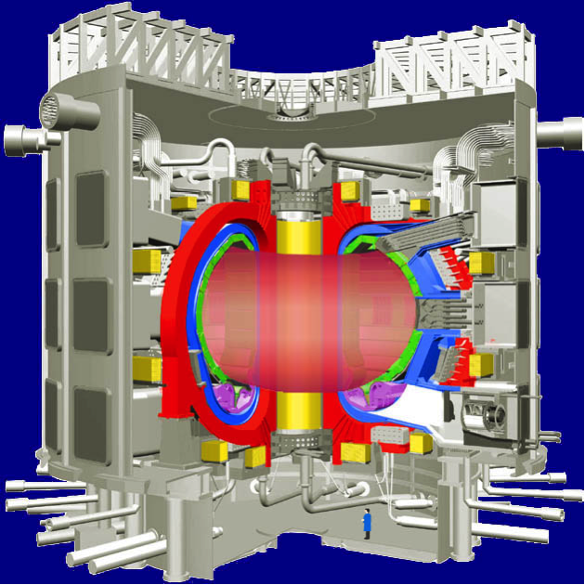
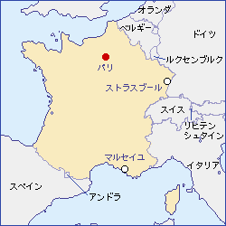
ITER（国際熱核融合実験炉）計画
International Thermonuclear Experimental Reactor
核融合エネルギーの科学的・技術的な実現可能性を実証
国際協力（日、欧、米、露、中、韓、印）で行う
建設10年、運転20年の長期プロジェクト
南仏のカダラッシュに建設中
カダラッシュ
0
1
0
2
0
3
0
m

Slide 5
DEMO（原型炉）
保守か先進か
保守⇒主に誘導方式に頼る（+外部電流駆動）
  確実に電流を流せる。プラズマの制御が（比較的）容易。
  大きな一次コイルが必要なので、装置が大型化。
  定常運転は不可。
先進⇒主に自発電流に頼る（+外部電流駆動）
  日本が開拓した分野！
    自発（Boot Strap）電流割合（f_{BS}）70-100%での完全非誘導電流駆動の実証（JT-60U）
  勝手に電流が流れてくれるので経済的。
  大きな一次コイルは不要なので装置がコンパクト。
  定常運転（月〜年）が可能。
  高い規格化圧力が必要なので、プラズマの制御が難しい。

Slide 6
先進を目指すなら、
高い圧力のプラズマを維持する事が要
  高圧力
  ⇒高自発電流割合
  ⇒高出力（核融合出力密度∝〜圧力²）
高圧力を維持するための課題
  同じ加熱パワーでもより高圧力になるプラズマ＝エネルギー閉じ込めの良いプラズマ、が必要
  圧力が高くなるとプラズマが不安定になる＝電磁流体的（MHD）不安定性⇒不安定性の回避が必要
内部輸送障壁
圧力の高い分布
圧力
周辺輸送障壁
圧力の低い分布
小半径

Slide 7
シミュレーションに期待するもの
物理機構の理解の補助
  シミュレーションによる、物理現象の可視化
    ヴァーチャルリアリティー
将来の予測
  既知の現象／物理を再現できるモデルを用いて、将来を予測
    物理／工学一般
    天気予報
    金融
  核融合研究開発においても広く期待される領域

Slide 8
核融合研究開発でシミュレーションに
期待されるもの
将来の装置（JT-60SA、ITER、DEMO）におけるプラズマの性能予測
  目標達成に必要なパフォーマンスが得られるか？
将来の装置におけるプラズマの安全な運転領域の予測
  プラズマが安定に維持できるか？
  装置にダメージを与えないか？
将来の装置の設計
  閉じ込めるプラズマの性能に応じた、コイル、電源、外部加熱、冷却設備
  電磁力に耐える、真空容器、支持機構
プラズマ放電シナリオの作成
  すべてと整合したシナリオの作成
  プラズマをつける前に、放電シナリオのチェック

Slide 9
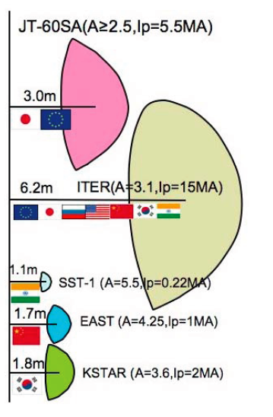
現在の実験⇒将来の装置
閉じ込め時間×中心イオン密度（秒・個／立方センチ︶
1000兆
100兆
10兆
1兆
0.1兆
100万
1000万
1億
10億
中心イオン温度（度）
将来の装置（JT-60SA、ITER、DEMO）のサイズ、パフォーマンス←現在の装置の延長上

Slide 10
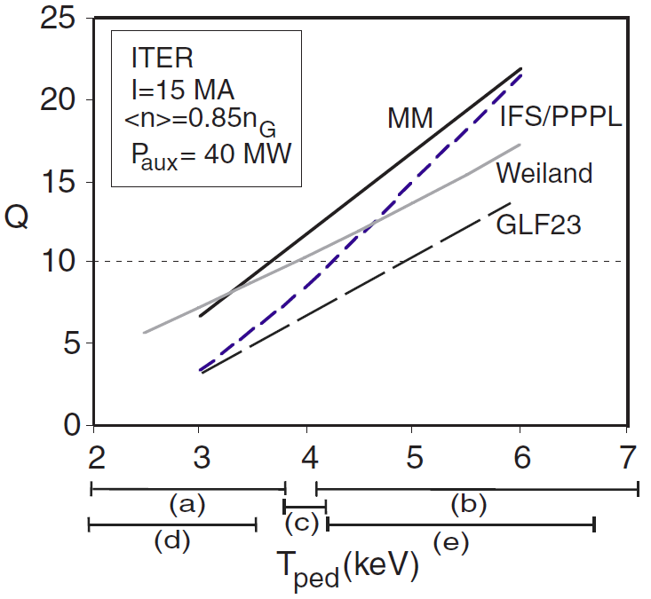
ITERにおけるQ値（核融合増倍度）の予測
Q=核融合出力／加熱入力
ペデスタル
圧力
小半径
ペデスタル頂部の温度で、プラズマの性能（Q値）が変わる。
モデルにより、値にばらつきがある。

Slide 11
放電領域と運転シナリオ
プラズマの性能／性質が変わると、閉じ込めに必要なコイル電流／電圧やコイルにかかる力が変わる。⇒装置設計に関連。

Slide 12
諸物理量分布が密接に関連
外部加熱／電流駆動
加熱／駆動・分布／効率←温度／密度分布
自発電流
自己加熱
電流分布
圧力分布
輸送、MHD安定性
粒子補給
回転分布
駆動源
プラズマ・壁
相互作用

Slide 13
諸物理現象は、
広い時間・空間ダイナミックレンジを持つ
2/15
加熱・電流駆動
輸送
1 m
空間スケール
1 mm
MHD不安定性
乱流
1 μm
時間スケール
1 ns
1 μs
1 ms
1 s
10³ s
Notes:
最初に、核融合研究におけるモデリングと統合シミュレーション研究の背景と意義について説明致します。この図の様にトカマクプラズマは、トーラスの同心円状の磁気面を形成する磁場に閉込められており、断面の大きさを小半径といいます。この中に、プラズマの圧力分布があり、磁気面を横切るプラズマの輸送の低減により、小半径方向の圧力分布には、高い圧力勾配をもつ輸送障壁が形成されます。一方、電流分布は、圧力分布と相互作用し、圧力・電流分布により電磁流体力学的MHD平衡が決まり、様々な不安定性が引き起こされます。これらは、また圧力・電流分布に影響します。
この図は、輸送やMHD不安定性、輸送に影響する乱流や加熱電流駆動の時空間スケールを示しており、トカマクプラズマの現象はこれらの様々な時空間スケールの現象が相互作用しており、単一コードでの解析は当面不可能です。そのため、各物理現象のモデルを開発し統合して、実験を再現し、物理機構を解明して、予測可能な統合コードを確立することは、国際熱核融合実験炉ITERや核融合炉の特性解析や運転シナリオ作成に不可欠です。統合コードは、日米欧で競争的に開発が進行中であり、世界的に競争力のあるモデル開発が急務です。

Slide 14
統合コードが必要
プラズマ中の諸物理量やその空間分布
  互いに密接に関連
  広い時間・空間ダイナミックレンジ
ハードウェアとのリンケージも考慮
  外部コイル、導体（真空容器）
  プラズマ対抗面
  加熱・電流駆動、粒子補給、粒子排気
⇒各物理現象やハードウェアに対応した物理モデルと最適なコードを組み合わせた“統合コード”が必要となる。
  有機的な結合、自己無撞着な連携
  計算資源（メモリサイズ、コアサイズ、計算時間）との整合
世界的にも大きなトレンドであり、激しい競争。

Slide 15
原子力機構における統合コード開発
先進プラズマ
モデリンググループ
理論シミュレーショングループ

Slide 16
先進プラズマモデリンググループのコード群
JT-60SA、ITERの性能予測、実験データ解析用
  TOPICS：1.5D輸送シミュレーション（解析、予測）
  F3D-OFMC：高速イオン挙動解析
  EPOC：粒子軌道追跡
  ACCOME：電流駆動分布定常解
  SONIC：ダイバータ熱・粒子フラックス
  TASK/TX：輸送
  TASK/WM：波動
  Bonoli：低域混成波電流駆動
JT-60SA、KSTAR、ITER等の放電シナリオ作成用
  平衡シュミレーター：制御によって得られる平衡（時間発展）
  CCS：平衡同定

Slide 17
コード群と統合化
TOPICSを中心に、各コード／モジュールと連携、統合シミュレーションを行う。
大型計算機やHeliosを含んだ、クロスプラットフォームでの連携
Energetic ion H & CD, torque
APLEX
• ablation +
Pellet
NB/α; F3D-OFMC
• MC, 3D B field & wall
F.P.
MHD
MARG2D
global kink-balooning, ELM
MINERVA
RWM (w rotation)
other modules
TM/NTM
Sawtooth (Kadomtchev)
TOPICS
time dep.
1D transport
★Heat,
★Particle,
★Momentum
2D eq.
RF H & CD
ECRF; Hamamatsu
• R.T. + 2D F.P.
LHRF; Bonoli
• R.T. + 1D F.P.
ICRF; TASK/WM
• full wave
SOL/Div.
TOSCA
SONIC
• fluid + M.C.
D5PM
• 5 points model
coupling with
coils and conducting wall

Slide 18
トロイダル回転モデリング
とシミュレーション

Slide 19
TOPICSとOFMCの連携計算
TOPICS
OFMC
n_{e}, T_{e}, T_{i}, Φ
FEMAG: 3D B fld
newly added!
S, Q, j_{NBCD}, T
E_{r}
計算
ルーチン
トロイダル
運動量
計算ルーチン
機構の大型計算機やHelios上
連携計算概要
TOPICS⇒OFMC：平衡、密度、温度、静電ポテンシャルを出力する。
OFMC⇒TOPICS：NBによる駆動電流と、粒子種ごとに粒子源、熱源（熱流束も含む）、運動量源（トルク）が出力される。
3D磁場：FEMAGで計算したものを使用することにより対応できる。JT-60Uの円形TFコイルによるTFリップルのみなら解析計算可能。
TOPICSのトロイダル運動量計算では、トルクが入力として用いられる。
TOPICSの径電場計算では、上記で計算されたトロイダル運動量に加え、OFMCからの熱流束源が場合によっては用いられる。
Heliosにおける典型的計算時間は、128並列、テスト粒子2万個で11分。
Notes:
Talaのモデルはρ=0.2-0.6の平均密度勾配を用いている。

Slide 20
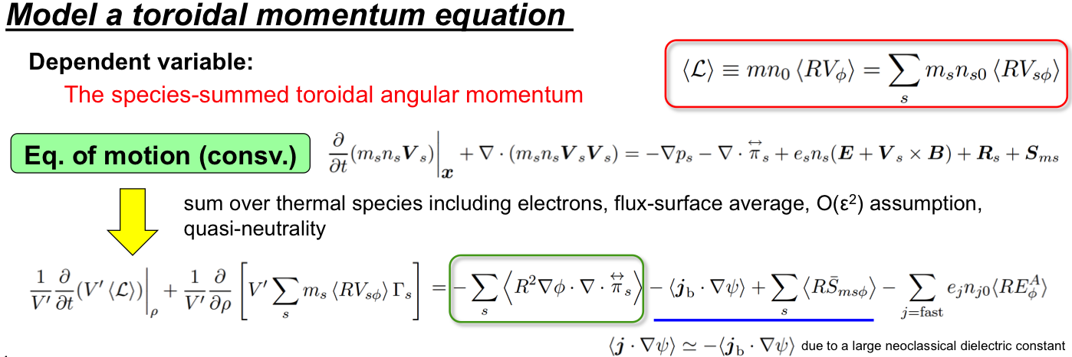
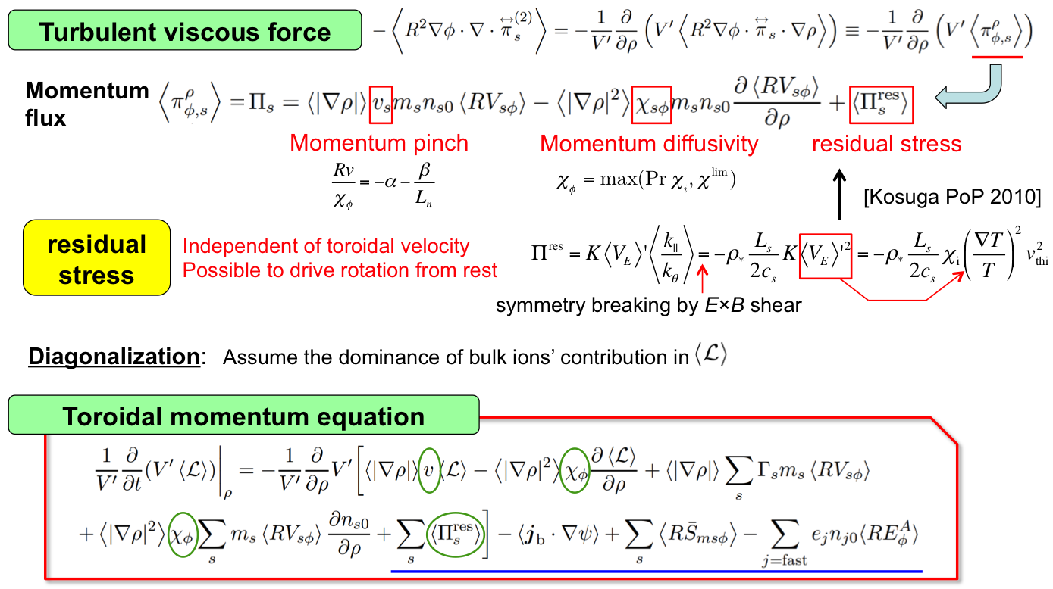

Slide 21
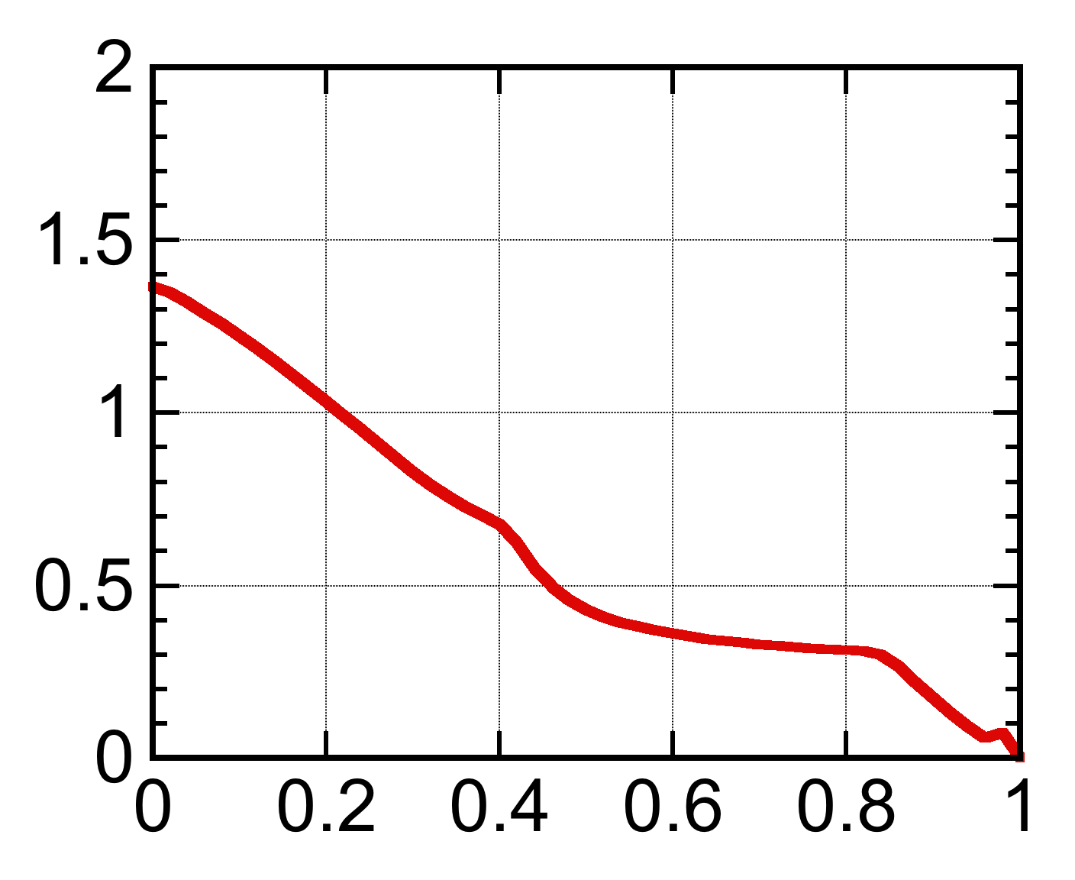
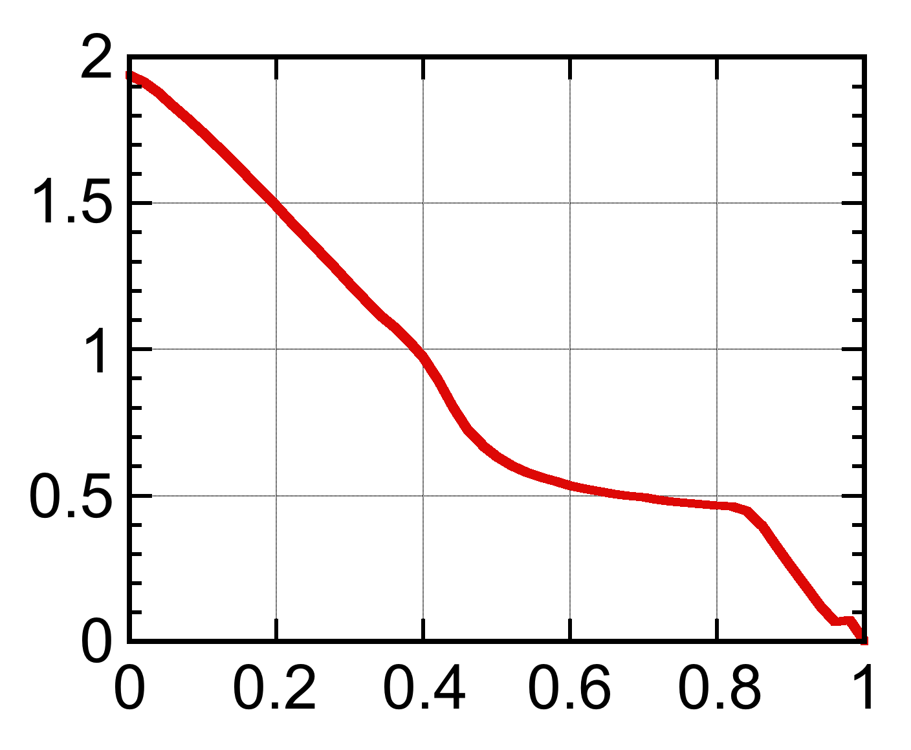
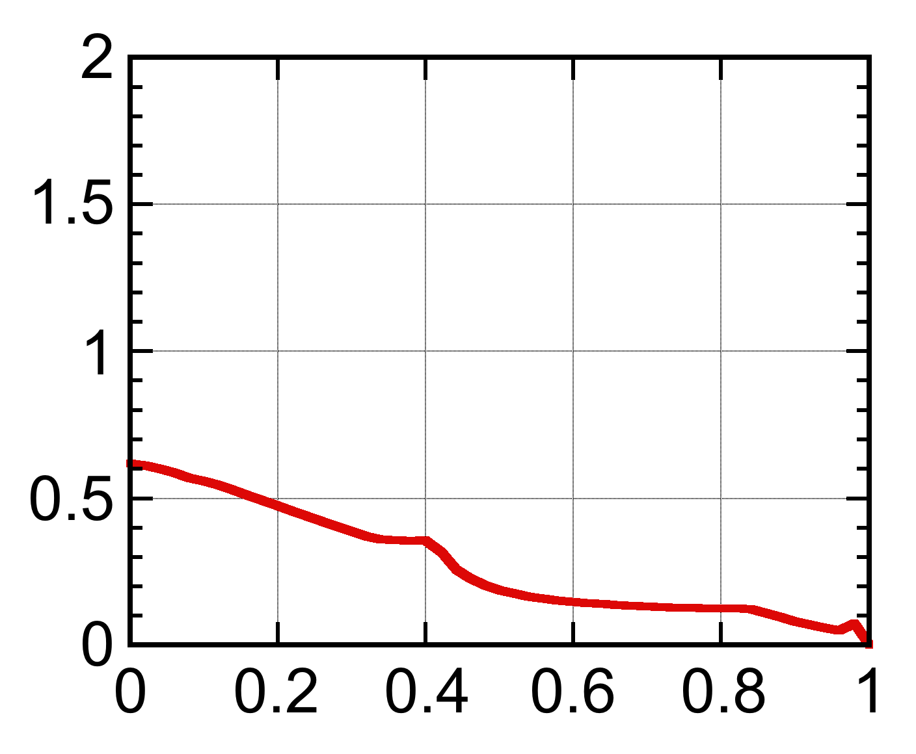
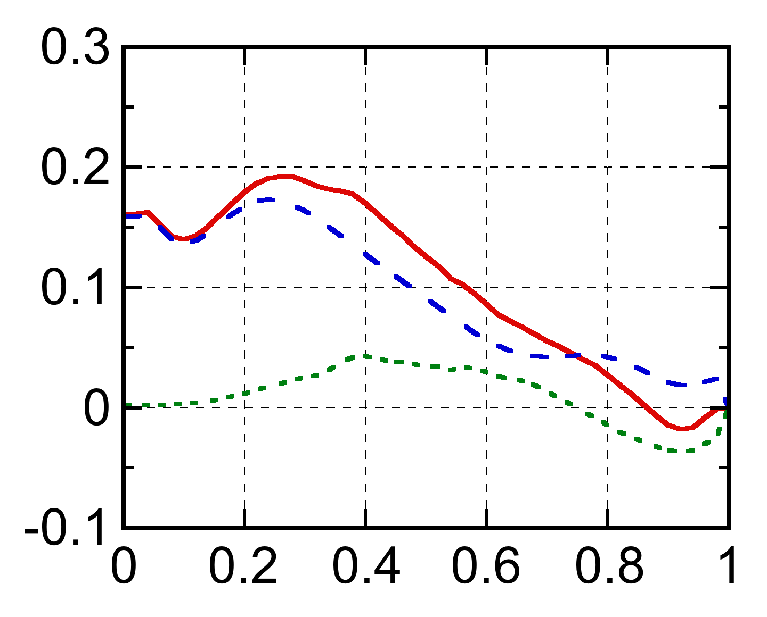
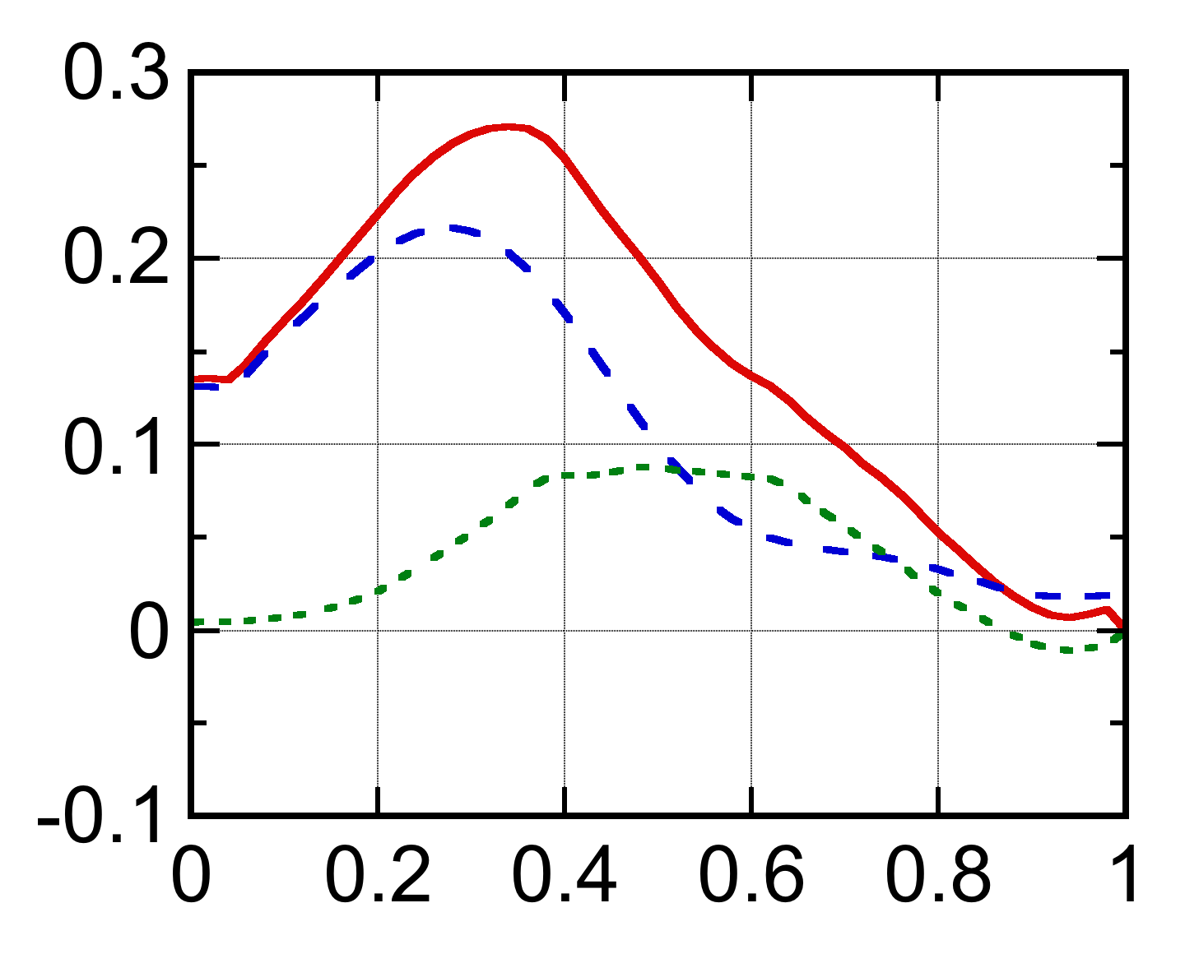
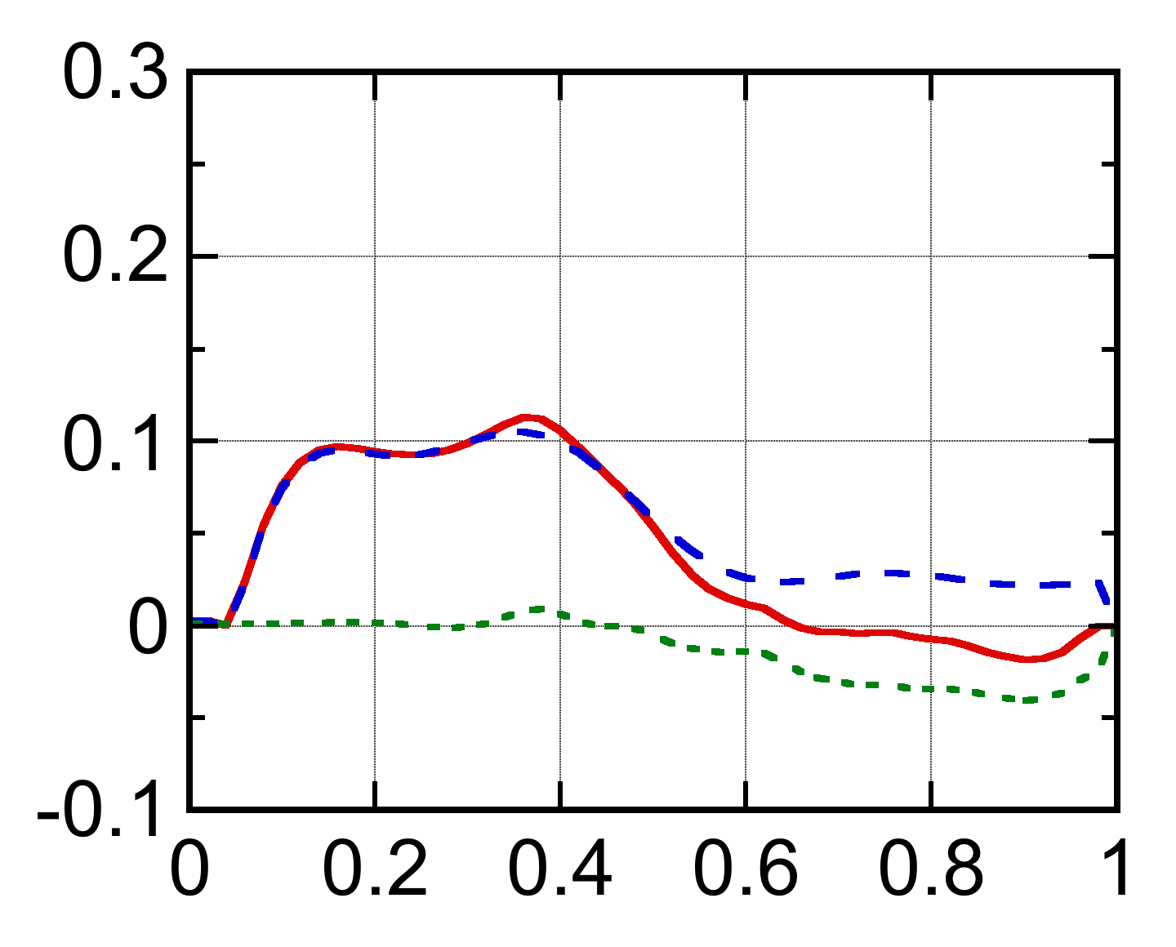
JT-60SAにおけるトロイダル回転分布の予測例
Ip=2.3MA高ベータ定常放電
baseline: N-NB （tangential, 10MW）
接線P-NB （co 4MW, ctr 4MW）の組み合わせをかえることにより、トロイダル回転分布を大きくかえることができる。
N-NB (tang.) +
P-NB (tang.) co + ctr
N-NB (tang.) +
P-NB (tang.) co
N-NB (tang.) +
P-NB (tang.) ctr
V_{t} (10⁵ m/s)
V_{t} (10⁵ m/s)
V_{t} (10⁵ m/s)
ρ
ρ
ρ
total
total
total
T_{t} (N/m²)
collisional
T_{t} (N/m²)
collisional
T_{t} (N/m²)
collisional
jxB
jxB
jxB
ρ
ρ
ρ

Slide 22
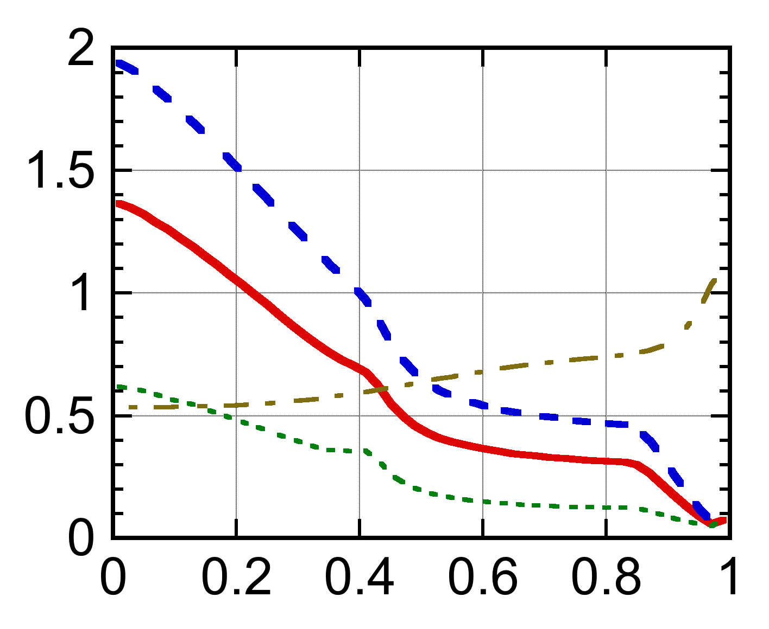
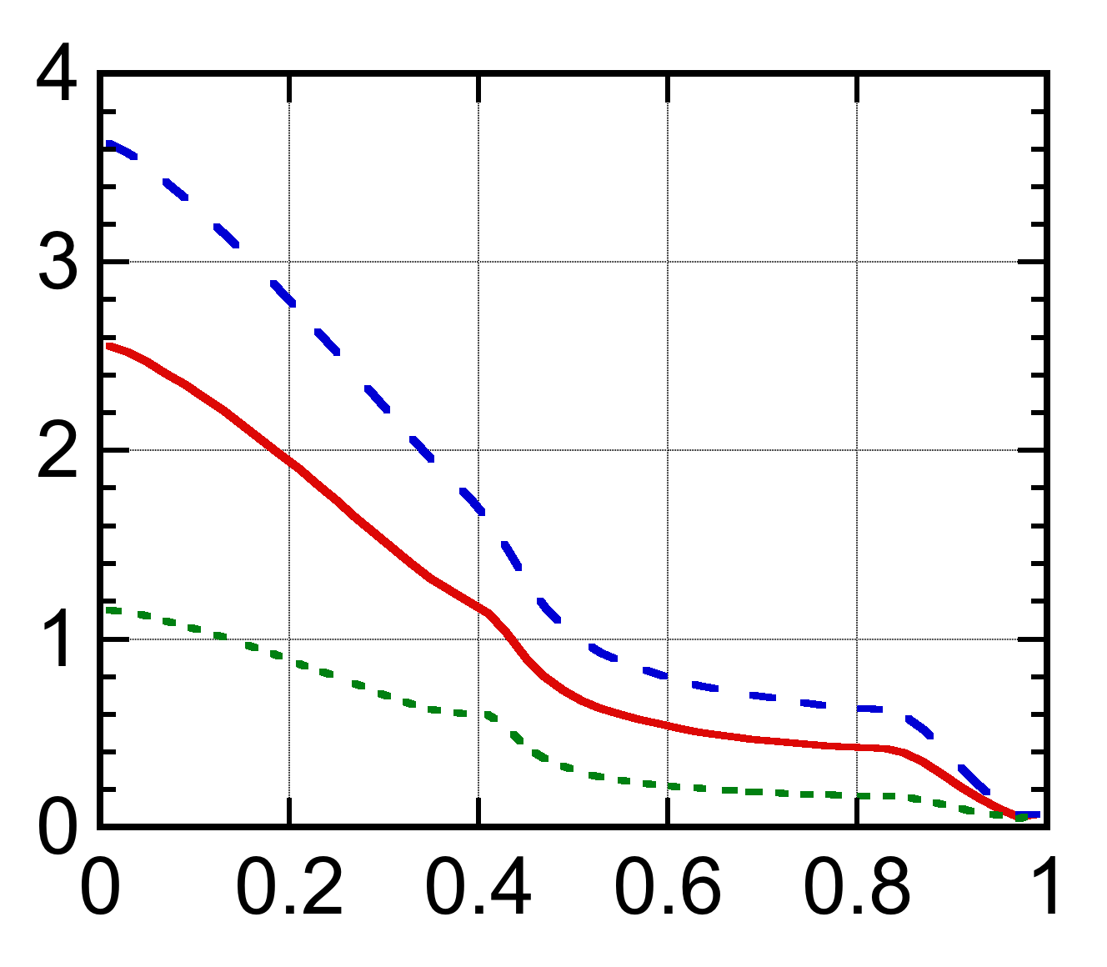
予測されるトロイダル回転は、MHDへの回転の影響を調べるには十分
co
トロイダル回転分布はMHD安定性に大きく関与する。特に高ベータ領域に発生するRWMに影響を与える。
  予測されるトロイダル回転はco+ctrまたはco P-NBのケースで、 V_{Alfven}の、中心で2.6-3.6%、ペデスタルで0.4-0.6%。
  JT-60UやDIII-Dの実験で, V_{Alfven}の約0.3%でRWMを抑制。
  ⇒ 高β_{N} へのアクセス、回転のMHD安定性への影響を研究。
トロイダル回転分布は輸送にも影響：ExBシア
V_{t}, V_{Alfven}/100 (10⁵ m/s)
V_{Alfven}/100
co+ctr
ctr
ρ
co
V_{t}/V_{Alfven} (%)
co+ctr
ctr
ρ

Slide 23
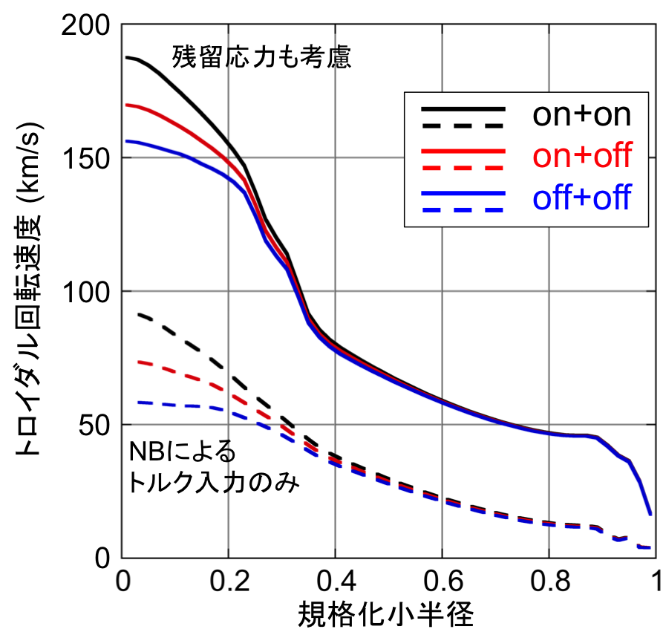
ITERにおけるトロイダル回転分布の予測例
ITER先進誘導放電（Advanced Inductive）：Ip=12MA
ITERには1MeV N-NB x 2ユニット（各16.5MW）が予定されている。
  Ipと同方向に接線入射
  入射位置が可変
    on-axis⇔off-axis （ρ~0.25）
2ユニットの入射位置の組み合わせを変えて（3通り）計算：
  on（ρ=0）とoff（ρ=0.25）
ビームの組み合わせの違いは少ない
NBのみによる回転も小さい
残留応力の影響は大
collisional
jxB

Slide 24
ペレットによるELM制御モデリング
とシミュレーション

Slide 25
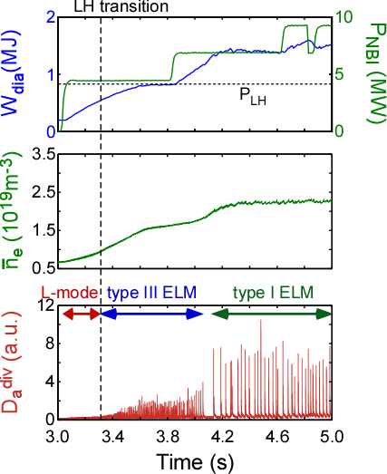
周辺部局在モード(ELM）による
エネルギー吐出し

Slide 26
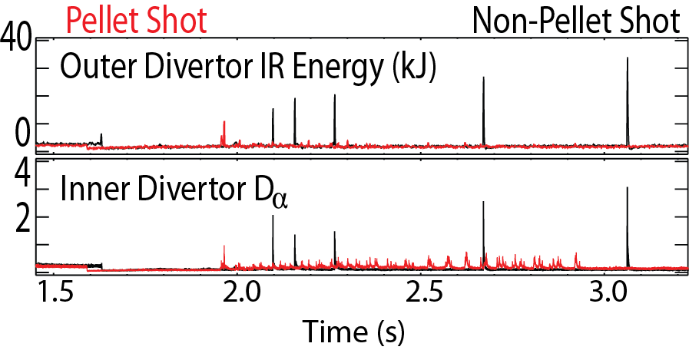
ペレット入射によるELMの制御
ELM制御手段の一つとして、ペレットにで小さなELMを誘起することが考えられている。
物理機構の解明と、最適条件の決定が重要課題。
ペレット：（重）水素の氷の粒
（〜mm）
DIII-D

Slide 27
ペレットによるELM制御モデリング
Ablated PeLlet with ExB drift (APLEX) model
Ablation, energy absorption, ExB drift, homogenization
Energy loss
Particle
escaping
from core
Background
plasma profile
Particle & energy sources
1.5D core transport
( TOPICS )
Core neutrals
(2D Monte-Calro)
MHDモードの固有関数分布（n=1-50）に基づいた輸送の増加
ELM model
Linear MHD stability
( MARG2D )
SOL-divertor
(D5PM)
SOL-div.
neutral model
ELMシミュレーションのためのTOPICS

Slide 28
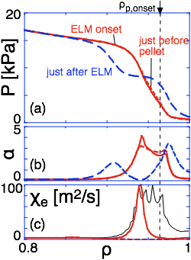
ELM発生メカニズムのモデリング
LFS injection of a pellet with radius rp=0.6 mm and speed vp=120 m/s
メカニズム:
(1) Pellet cloudが背景プラズマのエネルギーを吸収する。
(2) ExBドリフトにより加熱されたcloudが低磁場側（LFS）入射では外側、高磁場側（HFS）入射では内側、に移動し異なる場所にそのエネルギーを落とす。
(3) これにより背景プラズマの圧力分布が変わり勾配の強い領域を作り出す。
(4) 強い圧力勾配によりMHD不安定性が発生してELMをトリガーする。
不安定性のモード数と固有関数はペレット入射の位置やタイミング、ペレットサイズや速度に依存する。
natural
ELM
(n~20)
n>40
unstable

Slide 29
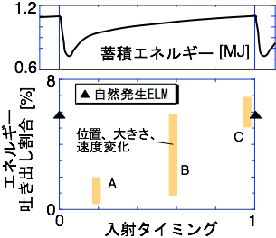
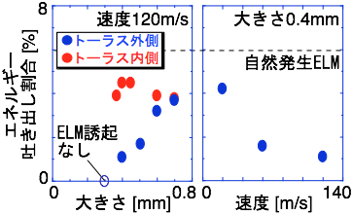
ELM制御に適したペレット入射条件
中間のタイミング(B)
⇒ 蓄積エネルギー低くしないで吐出し低下
ペレットを小さく ⇒ ドリフトの違いによりトーラス外側入射で吐出し大きく低下
速度遅く ⇒ 吐出し大
⇒ 輸送障壁内側端に近づける速度必要
Notes:
次に、ELM制御に適したペレット入射条件を調べました。この図は、自然発生ELMの１サイクルの輸送障壁で閉込められる蓄積エネルギーの変化と、この１サイクルでタイミングを変えてペレット入射した場合のエネルギー吐出しを示しており、三角が自然発生ELMで、縦棒が位置、大きさ、速度を変えた場合の値の範囲です。中間のタイミングBで、蓄積エネルギーをあまり低くしないで吐出しを低下できることが分かりました。この図は、その中間のタイミングでトーラス外側、内側入射で、ペレットの大きさと速度を変えた場合の結果で、ペレットを小さくすると先ほど説明したドリフトの違いによりトーラス外側入射で吐出しを大きく低下でき、速度遅くすると吐出しが大きくなってしまうことから輸送障壁内側端に近づける速度が必要であることが分かりました。 この結果、ペレットと炉心とを統合したELM制御モデルを世界で初めて開発し、ペレットによるELM誘起機構を解明した結果、物理的根拠に基づく制御検討が可能となり、ELM制御に適した入射条件を解明し、ITERにおけるELM制御に指針を与えることができました。本成果は、IAEA会議で口頭発表にも選ばれサマリー講演で高い評価を得ました。

Slide 30
物理モデル・コードの検証
開発した物理モデル／コードは検証が必要。
  他のモデル／コードとの比較（ベンチマーク）
  実験との比較（ベンチマーク）
他のモデル／コードとのベンチマークで結果が異なる場合？
  単なる間違い⇒修正！
  想定している物理、仮定、簡略化等の違い⇒お互いのimprovement
実験とのベンチマークで結果が異なる場合？
  モデリング／コーディングの間違い／甘さ⇒修正／改良
  実験での計測の精度／分解能不足。比較すべき物理量が測れない。
  想定していなかった物理機構が支配的。⇒新しい物理のモデルの取り込み。
誰とどうやってベンチマークするか？
  原子力機構と、共同研究を通じて。JT-60U実験データ／コード。
  大学間。
  ITPA（国際トカマク物理活動）の各グループで。

Slide 31
ITPA IOS（統合運転シナリオ）グループで行った、統合コードのコード間ベンチマーク
ITERの定常運転シナリオのベンチマーク例
輸送モデルは同じものを用いる⇒コード自身の比較。
コード間ベンチマークでは、共通入力パラメータ（加熱条件、プラズマ形状／平衡）をできるだけ詳細に指定することが重要。
お互いのコードの信頼性を確認⇒他のシミュレーション結果も信頼される。

Slide 32
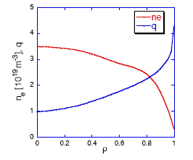
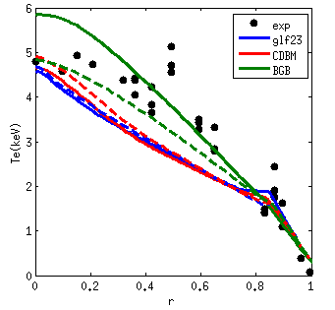
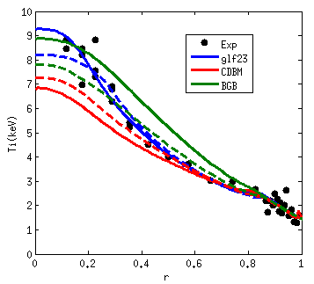
原子力機構とCEA（フランス原子力機構）協力での、JT-60U実験とのベンチマーク
電子密度
安全係数
電子温度
イオン温度
実線：CRONOS、破線：TOPICS
TOPICS（原子力機構）とCRONOS（CEA）で複数の物理モデルをもちいて、JT-60U実験データと比較。現在も進行中。
電子温度はBGBモデルを除くとモデル間の差は小さい。コード間も同様。
イオン温度は、モデル／コードともにばらつきがある。
それぞれで実装した物理モデルの確認。
モデルが対応しない物理が含まれる？

Slide 33
まとめ
モデリング・シミュレーションは、現在そして今後ますます、核融合研究開発で重要な位置を占める。
様々な物理モデル／単独コードを有機的・自己無撞着に連関させる、“統合コード”の開発が重要な課題である。
原子力機構においても、統合コード「TOPICS」の開発を進めている。
開発した物理モデル／コードをベンチマークにかけることは重要である。
  対コードベンチマーク
  対実験データベンチマーク
  これにより、コードの信頼度／知名度が上がる。

